Slide 1
２．ディジタル信号と アナログ信号
２．１ A/D変換
２．２ 標本化定理
２．３ D/A変換
２．４ 昨今のA/D変換とD/A変換
２．５ 標本化定理についての留意点

Slide 2
２．４ 昨今のA/D変換とD/A変換 取り上げるテーマ
①オーバサンプリング
②ΣΔ変換（ΔΣ変換）

Slide 3
（１）オーバサンプリング
信号の上限周波数をf_{max}, 標本化周波数をf_{s}とすると
①基本方式 ： f_{s} = 2× f_{max}
②オーバサンプリング方式 ： f_{s} = 2× f_{max}×N （N≧2)
【意味】ナイキストの標本化定理で必要とされている周波数を上回る周波数でサンプリングする。
電話音声の信号は 3.4 kHzが上限だが，f_{max} = 4 kHzとしていることに注意

Slide 4
オーバサンプリングの効果
標本化周波数を f_{s} とすると
ディジタル化可能周波数帯域 f_{s} / 2も増加
目的帯域
ディジタル化可能
周波数帯域の増加
f < 0.9 f_{max}
f_{max} の N 倍。
折り返しも心配無用
f_{max}
N 倍
N×f_{max}
（ fs / 2）
fs / 2

Slide 5
利点（その１）
サンプリング周波数を2倍にしても量子化雑音の総パワーは同じ（パーセパルの定理を思い出すこと）。
→ 量子化雑音は，2倍の周波数帯域に分散される。
いわば，量子化誤差の一部を目的帯域外に追い出す効果を持つ。
目的帯域
枠内と
枠内の
基本方式の
量子化誤差平均値
面積は同じ
オーバサンプリングの
量子化誤差平均値
f_{max}
N×f_{max}

Slide 6
利点（その２）
基本方式では目標帯域と fs / 2 が近いので急峻なフィルタ（高価）が必要。
目的帯域を超える部分は緩やかな傾斜の低次数のフィルタでよい。 → 低コスト
どうせ最後に捨てるのなら，捨てる部分は精度が悪くても良い。
目的帯域
f_{max}
N×f_{max}

Slide 7
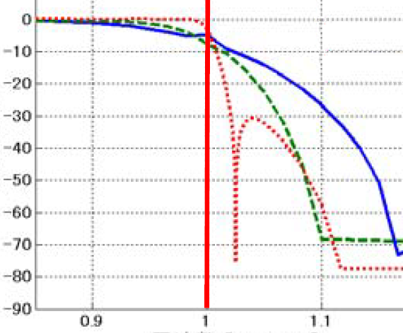
利点（その３）
ローパスフィルタの悪影響を回避できる
この辺りの特性
目的帯域
f_{max}
N×f_{max}
【参考】
市販D/A変換の特性
この辺りの特性

Slide 8
基本方式との関係
間引きと補間の関係に尽きる。
オーバサンプリング方式
基本方式
間引き(捨てる）
1秒間にN×f_{max}
個のデータを
サンプリング
1秒間に f_{max}
個のデータを
サンプリング
補間(中間値の推定）

Slide 9
（２）ΣΔ方式（またはΔΣ方式）
早稲田大学安田晴彦が1960年代初め大学院時代に考案・開発した方式。
発表当時「ΔΣ変調」と命名したが，処理構成の順序から，日本国外では「ΣΔ変調」と呼ばれることが多い。
どちらも同じ！

Slide 10
これまでの方式との違い
値そのものを量子化するのではなく，パルス密度に変換する。
当時の技術（真空管の時代）では，高周波パルスを発生させることが困難だったので実用化は，精度の良い高周波パルス発生まで待たれることになった。
現在，MHz単位のパルス発生が可能。
⇒ 実用化へ

Slide 11
量子化表現
■量子化の例：
3.23 ⇒ 3 量子化誤差 -0.23
4.87 ⇒ 5 量子化誤差 0.13
■量子化雑音（負符号)を加算しても同じ
3.23+(-0.23) ⇒ 3
4.87+ 0.13 ⇒ 5
■量子化の操作 ＝ 量子化雑音の付加
（ここが安田晴彦のアイデアの種）

Slide 12
ΣΔ方式の基本（１ビット)
パルス密度というからには基本は１ビット。
MHz以上の高速オーバサンプリング。
微分効果で量子化雑音を高周波領域に追い出す。⇒ 量子化雑音を低減。
A/D変換は簡単な1ビット。
ビット1をカウントしてディジタル値とする。

Slide 13
ΣΔ方式の基本構成
アナログ信号は，目的周波数域内に収めるため，予めローパスフィルタにかけるのが通常
アナログ信号
パルス信号
＋
Σ
（積分）
高速
1bit A/D
＋
ー
1bit D/A
遅延

Slide 14
信号と雑音の流れを考えるために （単純化して考える）
等価回路
量子化雑音
時間離散化
ー
＋
＋
（積分）
ー
遅延

Slide 15
信号は遅延信号との差をとる（微分） 雑音は直前の雑音(負符号)を加算（微分）
信号の流れ（量子化誤差は考えない）: 「’」は微分
雑音の流れ
時間離散化
S
S’
S
S
＋
＋
（積分）
ー
S(t －Δt)
S・z^{－1}
遅延
微分効果 (S(t) ー S(t －Δt))
微分効果
(N(t) ー N(t －Δt))
量子化雑音
時間離散化
N’・z^{－1}
N・z^{－1}
N
ー
N ’
N ’
＋
＋
（積分）
ー
N ’
N ’・z^{－1}
遅延

Slide 16
微分の効果
微分結果は角周波数ωに比例すると考えてよい。
したがって，誤差は高周波領域に集中する
目的帯域
ΣΔ方式の
量子化雑音
基本方式の
量子化誤差平均値
オーバサンプリングの
量子化誤差平均値
f_{max}
N×f_{max}

Slide 17
Σ方式の利点
変換器が1ビットでできるため，高精度・低雑音のA/D変換器，D/A変換器を低コストで小さくできる。
振幅方向ではなく，時間方向のサンプリング周波数をあげることにより量子化雑音を低減できる。
【注意】
市販の変換器の出力は，16ビット(現時点の標準)に変換する場合が多い。
なお，出力を整数値に変換するには，ビット1を1, ビット0をー1として合計すればよい。

Slide 18
Σ方式のシミュレーションプログラム (16回ごとに分ける。すなわちパルス数=16個，ビット数4ビット)
#include "stdio.h"
#include "math.h"
#include "string.h"
double Sigma=0;
double Vin(double T){return (sin(T)+sin(2*T))/2;}
int Comparator(){if(Sigma>=0) return 1; else return -1;}
void Simulate(FILE* fp){
double T=0, DT=3.14159265358979/1024,V=0; int C;
char str[512], sDT[10]; sprintf(str,"\n %7.4lf,%7.4lf",T, V);
for(int i=1;i<=5096;i++){
C=Comparator();
sprintf(sDT,", %d", C);strcat(str,sDT);
if(i%16==0){
fprintf(fp,str);printf(str);
sprintf(str,"\n %7.4lf,%7.4lf",T,V);
}
T+=DT;V=Vin(T);Sigma+=(V-C);
}
}
int main(void){
FILE *fp=fopen("D:\\test.cv","wt");
Simulate(fp);fclose(fp);getchar();
}

Slide 19
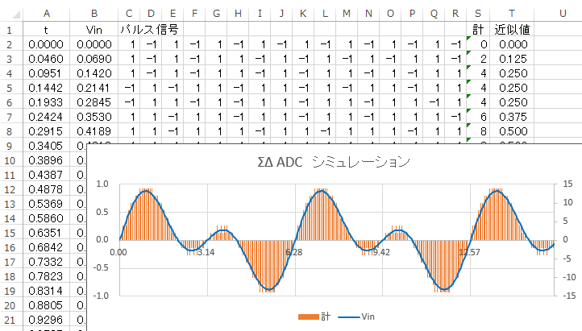
Σ方式のシミュレーション実行結果 (パルス数=16個，ビット数4ビット)
プログラムの出力はR列まで，S列はC～Rまでの合計
誤差が大きいがビット数を上げると改善されるはず。

